Slide 1
Esimerkkejä aiheiden valmisteluprosesseista kahden keskeneräisen aiheen valossa
Implanttikiinnitteinen kokoproteesi hampaattoman alaleuan hoidossa
Sterilisaatiot
Avoin seminaari 12.11.2015
Erityisasiantuntija Sari Koskinen

Slide 2
Sidonnaisuudet
- Edellinen työnantaja ja yksiköt: HUS / Ulkoinen tarkastus, talousryhmä ja johtajaylilääkärin ryhmä
ei sivutoimia
Karjalohjan kunnan perusturvalautakunnan jäsen (sit.), päättyi 31.12.2012
Lohjan aluetoimikunnan vpj., päättyi 31.12.2014
Terveys ja talous ry / Uudenmaan alueosasto, hallituksen jäsenyys, alkoi 1.1.2014
Rajat ylittävän terveydenhuollon yhteistyöryhmän jäsen, alkoi elokuu 2014

Slide 3
Esimerkki 1: Implanttikiinnitteinen kokoproteesi hampaattoman alaleuan hoidossa
- valmistelu kesken!
Suun terveydenhuollon jaosto

Slide 4
PALKOn jäsenet ja jaostot
AIHEEHDOTUKSET
PALKON SUOSITUSPROSESSI
Potilaat
Ei suositusta
www.palveluvalikoima.fi
TULES-aiheet
SuunTH
VALMISTELU
sihteeristö
jaostot
asiantuntijat
Viranomaiset (Kela ym.)
SUOSITUS-LUONNOS PALKOLLE
PALKO päättää: suositus vai ei / muu kannanotto vai ei
(päätös perusteltava)
Terveydenhuollon palveluiden järjestäjät
ESIVALMISTELU
sihteeristö
jaostot
asiantuntijat
SUOSITUKSEN LUONNOSTELU
SELVITYKSET
Fimea
FinOhta
Käypähoito
Kliiniset asiantuntijat
Terveydenhuollon palveluiden tuottajat
Miehen sterili-saatio
C-hepatiitti-lääkkeet
Terveydenhuollon ammattilaiset
Suositusluonnos kommentoitavaksiwww.palveluvalikoima.fi
SUOSITUS www.palveluvalikoima.fi
PALKO käsittelee kommentit ja hyväksyy suosituksen
Järjestöt

Slide 5
SUOSITUSTEN RAKENNE
SUOSITUS
SUOSITUSLAUSE
PERUSTELUT
TERVEYSONGELMAN VAKAVUUS
VAIKUTTAVUUS
TURVALLISUUS
KUSTANNUKSET
EETTISET YM. ERITYISKYSYMYKSET
KOODIT
DIAGNOOSI- JA TOIMENPIDEKOODIT
LIITTEET
LISÄTIEDOT
Linkit selvityksiin, kirjallisuuteen, yms.

Slide 6
Sisällys
VAIKUTTAVUUS
TURVALLISUUS

Slide 7
Johdanto
Suositus koskee implanttikiinnitteisen kokoproteesin käyttöönottoa hampaattoman alaleuan hoidossa silloin, kun ilman implanttikiinnitystä ei saavuteta riittävää purentakykyä (yleensä ienharjanteen surkastumisen takia). Lisäksi mukana on myös vaihtoehtoisten hoitomuotojen sekä hoitamatta jättämisen tarkastelua.

Slide 8
Miksi tehdään
Jaosto mietti aihe-ehdotusta tehdessään, että mikä suun terveydenhuollon osa-alue on sellainen:
mikä koskettaa laajaa väestöä
johon liittyvien toimintakäytäntöjen muuttumisella voitaisiin saavuttaa lisää terveyttä
saadaan julkisen terveydenhuollon taloudellisia resursseja kohdennettua perustellusti nykyistä vaikuttavammin.

Slide 9
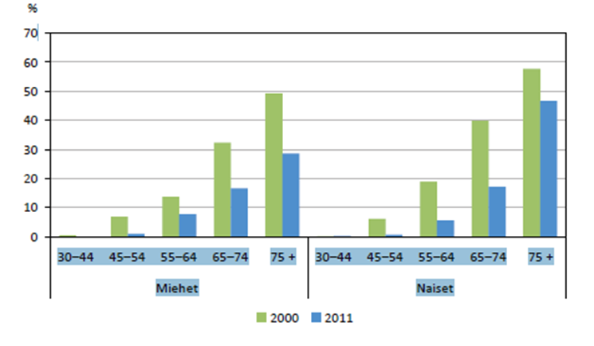
Hampaattomuuden yleisyys

Slide 10
Ongelmat irrotettavan kokoproteesin käytössä
Vähintään 50 000:lla hampaattomalla suomalaisella on suuria ongelmia alaleuan irrotettavan kokoproteesin käytön ja pysyvyyden kanssa.

Slide 11
Hoitokäytännöt
Hampaattomia potilaita voidaan hoitaa keinojuuriin (=hammasimplantti) kiinnitettävillä kiinteillä rakenteilla tai irrotettavilla kokoproteeseilla.
Yksinkertaisin ratkaisu on kahden alaleukaan asetettavan keinojuuren varaan tukeutuva kokoproteesi.

Slide 12
Kliinisten käytäntöjen ja palvelujen tarjonnan vaihtelu
Hammasproteettisen hoidon saatavuus vaihtelee eri kunnissa ja terveyskeskuksissa.
Kentältä saatujen viestien mukaan eri kunnissa on erilaisia käytäntöjä sen suhteen, milloin proteettista hoitoa annetaan, proteettisiin hoitoihin arvioidaan käytettävän terveyskeskuksissa 1 - 3 %työajasta eli käytännössä proteettisia hoitoja ei terveyskeskuksissa juurikaan tehdä
90 % implanttileikkauksista tehtiin yksityissektorilla vuonna 2012 .

Slide 13
Kela-korvaukset
Suomessa annetusta hoidosta vuonna 2014 sis. kaikki implantit sekä ylä- että alaleukaan ,joihin anottu sv-korvausta
 | Toimenpide
 | EBB10 Hampaan keinojuuren (implantin) asettaminen | EBB11 Toisen ja sitä seuraavien keinojuurten asettaminen samanaik.
Saajien lukumäärä | 13 583 | 3 912
Toimenpidelukumäärä | 14 260 | 5 863
Potilailta perityt hammaslääkäripalkkiot / €, kaikki yhteensä | 7 301 109 | 2 455 451
Maksetut sv-korvaukset / €, kaikki yhteensä | 2 048 328 | 606 196
Potilaalta peritty hammaslääkäripalkkio € /toimenpide | 512 | 418,8
Potilaalle maksettu korvaus € / toimenpide | 143,64 | 103,39
Korvaus % hammaslääkäripalkkiosta | 28,1 | 24,7

Slide 14
Terveysongelma-interventio -parin (PICOn) muotoilu
Terveysongelma (P): Kaikkien hampaiden puuttuminen alaleuasta
Interventio (I): Puuttuvien hampaiden korvaaminen implanttikiinnitteisellä kokoproteesilla
Vaihtoehtoinen tapa hoitaa (C): Irtokokoproteesi
Mitä hoidolla tavoitellaan (O): Riittävän ravitsemustason turvaavaa purentaelimistön toimintaa

Slide 15
Terveysongelman vakavuus
Hampaattomuus vaikuttaa suoraan ihmisen ravitsemukseen. Heikko ravitsemustila altistaa monille sairauksille ja yleiskunnon heikkenemiselle, mikä korostuu ihmisen ikääntyessä.

Slide 16
Implanttikiinnitteisten kokoproteesien vaikuttavuus
Käyttäjät ovat kokeneet elämänlaatunsa merkittävästi paremmaksi kuin perinteisten kokoproteesien käyttäjät.
Implanttikiinnitteisten kokoproteesien on todettu parantavan merkittävästi potilaan purentakykyä perinteisiin kokoproteeseihin verrattuna riippumatta siitä mitä implanttityyppiä tutkimuksissa on käytetty.
Joidenkin tutkimusten mukaan näyttäisi siltä, että kokoproteesien käyttö parantaa tärkeiden ravintoaineiden saantia.
Perinteisten kokoproteesien korvaaminen implanttikiinnitteisillä kokoproteeseilla on parantanut joissakin tutkimuksissa tutkittavien seerumin albumiini, hemoglobiini ja B12-vitamiinin pitoisuutta.

Slide 17
Turvallisuus
Implanttien irtoamisista tai katoamisista on vähäistä näyttöä. Toisinaan pitää proteesien tai implanttien akryyliosia lakata uudelleen tai kiristää ruuveja.

Slide 18
Kustannukset Suomessa - työn alla
Terveyskeskuksessa potilas maksaa:
implanttikantoisesta kokoproteesista 143,20 € , hammastekniset kulut, kirurgisen hoidon (keinojuuren asettaminen 60,20 € ja toinen keinojuuri samalla kertaa 42,90 € /keinojuuri. Keinojuurijatkeen paljastaminen 29,30 per keinojuuri.) ja hammaslääkärikäyntien asiakasmaksut.
Perinteinen irrotettavan kokoproteesin hinta on potilaalle myös 143 € ja hammastekniset kulut ja hammaslääkärikäyntien asiakasmaksut.
Julkisen terveydenhuollon kustannukset koostuvat hammaslääkärikäyntien kustannuksista vähennettynä asiakasmaksuilla ja hammaskirurgisen hoidon kustannuksista.

Slide 19
Kustannukset Ruotsissa
Kahdella implantilla kiinnitetyn kokoproteesin kustannusarvio oli keskimäärin 2760 € (26 000 kruunua v. 2013 Ruotsissa). Kun huomioidaan lisäksi vuosittaiset kontrollikäynnit ja proteesikomponenttien huoltaminen, tulee implanttikiinnitteisen kokoproteesin vuosikustannukseksi 10 vuoden ajalta noin 470 €/v. Kustannuksia pidetään kohtuullisina saavutettuun vaikutukseen nähden.

Slide 20
Eettiset näkökohdat
Vähintään 50 000:lla hampaattomalla suomalaisella on suuria ongelmia alaleuan irrotettavan kokoproteesin käytön ja pysyvyyden kanssa.
Väestön tasavertaisuus ei toteudu proteesien teettämisen saatavuuden suhteen eikä proteesien hankkimisen taloudellisten mahdollisuuksien suhteen.
Hampailla on useimmille ihmisille tärkeä ulkonäöllinen merkitys ja hampaat vaikuttavat puheen selkeyteen. Molemmilla seikoilla on yhteys ihmisen sosiaaliseen toimintaan.

Slide 21
Esimerkki 2: Lisääntymisterveys /
Miehen sterilisaatio
- valmistelu kesken!

Slide 22
PALKOn jäsenet ja jaostot
AIHEEHDOTUKSET
PALKON SUOSITUSPROSESSI
Potilaat
Ei suositusta
www.palveluvalikoima.fi
TULES-aiheet
SuunTH
VALMISTELU
sihteeristö
jaostot
asiantuntijat
Viranomaiset (Kela ym.)
SUOSITUS-LUONNOS PALKOLLE
PALKO päättää: suositus vai ei / muu kannanotto vai ei
(päätös perusteltava)
Terveydenhuollon palveluiden järjestäjät
ESIVALMISTELU
sihteeristö
jaostot
asiantuntijat
SUOSITUKSEN LUONNOSTELU
SELVITYKSET
Fimea
FinOhta
Käypähoito
Kliiniset asiantuntijat
Terveydenhuollon palveluiden tuottajat
Miehen sterili-saatio
C-hepatiitti-lääkkeet
AMD
Terveydenhuollon ammattilaiset
Suositusluonnos kommentoitavaksiwww.palveluvalikoima.fi
SUOSITUS www.palveluvalikoima.fi
PALKO käsittelee kommentit ja hyväksyy suosituksen
Järjestöt
Notes:
”Palveluvalikoimaneuvoston kokous päättää asian käsittelyn aloittamisesta sekä käsittelyn päättämisestä suositusta antamatta. Kokous voi valtuuttaa neuvoston pääsihteerin tai jaoston päättämään näistä seikoista, ellei kyse ole asiasta, joka on neuvoston kokouksen käsiteltävänä kahden jäsenen pyynnöstä.”

Slide 23
RAJAUS
Sterilisaatioiden tekemisestä keskusteltaessa on erotettava ne tilanteet, joissa toimenpide tehdään lääketieteellisistä syistä ja/tai Valviran päätöksellä (sterililoimislaki ja -asetus), niistä tilanteista, joissa on kyse ehkäisymenetelmän valitsemisesta.
Tässä keskitytään jälkimmäisiin, joissa päätöksen voi tehdä
1 lääkäri silloin, kun:
hakija > 30 v tai
hakija on synnyttänyt 3 lasta tai hänellä on yksin tai aviopuolisonsa kanssa kolme alaikäistä lasta

Slide 24
Mistä päätettävä
Seuraavassa vaiheessa päätettävä suosituksen antamisesta tai antamatta jättämisestä
Vaihtoehdot:
1) EI ANNETA SUOSITUSTA, koska katsotaan, ettei sterilisaatio ole sellainen terveydenhuollon palvelu, joiden kuulumista osaksi julkista terveydenhuoltoa määritettäisiin palveluvalikoiman kautta
2) ANNETAAN SUOSITUS
miehen sterilisaation kuulumisesta palveluvalikoimaan
tai
b) sen rajaamisesta palveluvalikoiman ulkopuolelle

Slide 25
Tarkastellaan
Tausta: perusteluja: kliinisten käytäntöjen vaihtelu
Terveysongelman vakavuus
  Terveysongelman yleisyys - raskaudenehkäisyn tarve miehillä ja naisilla
  Sterilisaatioiden vaikuttavuus
Turvallisuus: Sterilisaatioiden haitat
Taloudelliset vaikutukset
Eettiset kysymykset

Slide 26
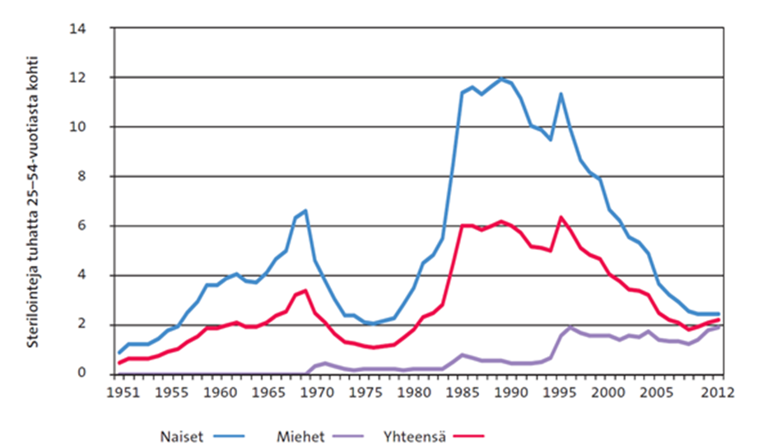
Intervention yleisyys:
Steriloinnit tuhatta 25–54-vuotiasta kohti vuosina 1950–2012.

Slide 27
Kliinisten käytäntöjen vaihtelu:
Julkisten ja yksityisten palveluntuottajien tekemät miesten sterilisaatiot tuhatta 25–54-vuotiasta miestä kohden v. 2013

Slide 28
Kliinisten käytäntöjen vaihtelu:
Steriloinnit / 1000 vastaavanikäistä v. 2013. Miehet ja naiset

Slide 29
Terveysongelman vakavuus
Syntyvyydensäännöstely arvosidonnainen asia
Vakavuuden jokainen arvioija punnitsee itse
Sterilisaation haluamisen taustalla voi olla myös muita syitä kuin vain arvovalinta, esim. muiden ehkäisymenetelmien sopimattomuus itselle tai puolisolle.
Naisten raskaudenehkäisyssä taustalla osittain samat asiat kuin miestenkin kohdalla. Kuitenkin mahdollisella raskaudella on naiselle paljon moninaisemmat vaikutukset kuin miehelle.
Steriloimislaki määrittää missä tilanteissa sterilisaatio voidaan tehdä myös lääketieteellisillä perusteilla

Slide 30
Sterilisaatio-toimenpiteen haitat
MIEHET:
Menetelmästä riippumatta riskejä ainakin infektio ja verenpurkauma.
Spermagranulooma siementiehyissä
NAISET:
Kaksi eri tapaa tehdä. Menetelmästä riippuen voi liittyä:
munanjohtimen perforaatioita eli puhkeamisia 1-3 %:lla potilaista
0,5- 3 %:lla potilaista mikroimplantti on ollut epätyydyttävässä paikassa
Muita haittavaikutuksia: kipu 1-13 %:lla, supistelut 30 %:lla ja verenvuoto tai tiputtelu 7 %:lla potilaista.

Slide 31
Taloudelliset vaikutukset - miehet
Vuonna 2013 tehtiin miehille n. 2000 sterilisaatiota
Tulee tarkastella sekä maksavan tahon että potilaan itsensä maksettavaksi jääviä kustannuksia
Julkissektorilla laskennalliset kustannukset olivat vuonna 2013 keskimäärin 678 € / hoitojakso
Asiakasmaksuosuus max 105,50 €
Yksityisssektorin hinnat (selvitetyissä hinnoissa) vaihtelivat 500-800 €.
Jos kaikki miehille tehtävät sterilisaatiot kustannettaisiin julkisista varoista, tulisi niiden kustannuksiksi vuositasolla n. 1 360 000 €
(2008 hoitojaksoa * 678 € )

Slide 32
Taloudelliset vaikutukset - naiset
Vuonna 2013 tehtiin naisille n. 2300 sterilisaatiota
Julkissektorilla laskennalliset kustannukset olivat vuonna 2013 keskimäärin 1537 € / hoitojakso
Asiakasmaksuosuus vaihtelee 76,20 -228,60 €
Jos kaikki naisille tehtävät sterilisaatiot kustannettaisiin julkisista varoista, tulisi niiden kustannuksiksi vuositasolla
n. 2 900 000 € (kun ei lasketa mukaan drg-ryhmää 374, johon ryhmittyviin hoitojaksoihin sisältyy myös alatiesynnytys ja toisinaan synnytyksen jälkeinen kohdun kaavinta. )

Slide 33
Vaihtoehtoiset kustannukset l. muiden ehkäisymenetelmien kustannukset sekä käyttäjälle että terveydenhuoltojärjestelmälle
Ehkäisymenetelmien erilaisesta luonteesta johtuen vuosikustannuksen esittäminen ei ole kaikkien menetelmien osalta mahdollista.
Yleisimpien ehkäisymenetelmien vuosikustannukset vaihtelevat muutamista kympeistä pariin sataan.
Kierukoiden kustannukset vuotta kohden ovat muutamia kymppejä.
Miesten sterilisaation kustannus olisi kokonaisuudessaan n. 40 € / v. ja naisten n. 80 € / vuosi. (Sterilisaatioiden vuosikustannus riippuu siitä, minkä ikäiselle toimenpide tehdään. Naisten hedelmällisen iän katsotaan keskimäärin kestävän 54 vuoteen. Viime vuosina sekä naisten että miesten steriloinneista suurin osa tehtiin 35–39 -vuotiaille. Näiden perusteella voi sanoa, että steriloinnilla ehkäistään keskimäärin 20 vuotta)

Slide 34
Eettiset kysymykset
tulevatko molemmat sukupuolet kohdelluiksi tasavertaisesti
miten erityisen haavoittuvien potilasryhmien tarpeet tulisivat huomioiduiksi
toteutuisiko kansalaisten alueellinen tasavertaisuus palvelujen saamisessa
olisiko kansalaisilla yhdenvertainen mahdollisuus palvelujen hankkimiseen tulotasosta riippumatta
ovatko raskaudenehkäisyä tarvitsevat kansalaiset tällä hetkellä tasa-arvoisessa asemassa, kun useimmille sterilisaation valitsijoille toimenpide kustannetaan asiakasmaksun ylittävältä osuudelta julkisin varoin ja muiden menetelmien valitsijat kustantavat ehkäisynsä pääasiassa itse
liittyykö toimenpiteen markkinointiin arveluttavia piirteitä
jos sterilisaatioita ei saisi (paitsi erikseen määritellyssä erityistilanteessa) julkisesta terveydenhuollosta, olisiko riski, että jokin erityisryhmä (esim. sosiaaliset syyt) potentiaalisista tarvitsijoista jäisi kokonaan palvelujen saatavuuden ulottumattomiin?

Slide 35
Eettiset kysymykset jatk..
Minkään raskauden ehkäisymenetelmän kustannuksista ei saa Kela-korvauksia eikä mitään muita ehkäisymenetelmiä tarjota julkisessa terveydenhuollossa. Miksi sterilisaation tulisi kuulua julkiseen palveluvalikoimaan, vaikka muut ehkäisymenetelmät eivät siihen kuulu?
Pitäisikö kaikkien ehkäisymenetelmien kuulua palveluvalikoimaan?

Slide 36
Tulisiko sterilisaatioiden kuulua palveluvalikoimaan: Muita huomioitavia seikkoja
kansalaisten tasavertainen kohtelu palvelujen saatavuuden kannalta
Julkisella terveydenhuollolla on koulutusvelvollisuus
eri ehkäisymenetelmien kustannukset
toimenpiteen peruuttamattomuus (lähtökohta)
henkilöstöresurssit
vaikutus hoitoon hakeutumiseen muihin EU- / ETA-maihin
Notes:
Epäsuhta eri tarjoajilta hankittuna:
Tämänhetkisen asiakasmaksukäytännön mukaisesti potilas maksaa julkisessa terveydenhuollossa sterilisaatiosta vain tavallisen päiväkirurgia- tai hoitopäivämaksun. Yksityissektorilla vastaavien toimenpiteiden maksu on potilaalle vähintään 7-kertainen, jolloin ne, jotka saavat tmp:en julkiselta puolelta, saavat huomattavaa taloudellista hyötyä verrattuna niihin, jotka ostavat palvelun yksityiseltä tuottajalta
Epäsuhta eri menetelmien valitsijoiden välillä:
Kun sterilisaation kustannuksia vertaillaan muihin ehkäisymenetelmiin, huomataan, että sterilisaatiosta vuotta kohden aiheutuva kustannus ei ole ehkäisyn tarvitsijalle sen isompi kuin muiden ehkäisymenetelmien, vaan se sijoittuu halvimpien ehkäisymenetelmien joukkoon.

